Slide 1



L’encadrement juridique du libre accès aux thèses en droit
Journée annuelle Juriconnexion du 7 décembre 2017
Olivia Tambou, Maître de Conférences en Droit, Université Paris-Dauphine,
Editrice de blogdroiteuropeen.com

Slide 2
Statut juridique de la thèse
Un seul statut couvrant tous les types de thèses : arrêté du 25 mai 2016
La thèse est une œuvre de l’esprit art. L-112-2 CPI
La thèse est protégée par le droit d’auteur art. L.112-1 CPI

Slide 3
Les différentes composantes du droit d’auteur
Droits moraux
Inaliénables et perpétuels
Droit de paternité, art. L-121-1 CPI
Respect de l’intégrité de l’œuvre, art. L-121-1 CPI
Droit de divulgation, art. L-121-2 CPI
Retrait ou repentir, art. L-121-4 CPI
Droits patrimoniaux cessibles
Droit d’exploitation (droit de représentation, droit de reproduction)
Existence de nombreuses exceptions : art. L-122-5 CPI (citation, exception pédagogique, revue de presse, copie privée etc.)

Slide 4
L’apport limité de la Loi République Numérique
« Lorsqu'un écrit scientifique issu d'une activité de recherche financée au moins pour moitié par des dotations de l'Etat, des collectivités territoriales ou des établissements publics, par des subventions d'agences de financement nationales ou par des fonds de l'Union européenne est publié dans un périodique paraissant au moins une fois par an, son auteur dispose, même après avoir accordé des droits exclusifs à un éditeur, du droit de mettre à disposition gratuitement dans un format ouvert, par voie numérique, sous réserve de l'accord des éventuels coauteurs, la version finale de son manuscrit acceptée pour publication, dès lors que l'éditeur met lui-même celle-ci gratuitement à disposition par voie numérique ou, à défaut, à l'expiration d'un délai courant à compter de la date de la première publication. Ce délai est au maximum de six mois pour une publication dans le domaine des sciences, de la technique et de la médecine et de douze mois dans celui des sciences humaines et sociales. »
Art. L. 533-4 du code de la Recherche

Slide 5

Pour aller plus loin
https://wp.me/p6OBGR-2sw

Slide 6
La possible diffusion numérique des thèses
« Sauf si la thèse présente un caractère de confidentialité avéré, sa diffusion est assurée dans l'établissement de soutenance et au sein de l'ensemble de la communauté universitaire. La diffusion en ligne de la thèse au-delà de ce périmètre est subordonnée à l'autorisation de son auteur, sous réserve de l'absence de clause de confidentialité. »
Article 25 de l’arrêté du 25 mai 2016

Slide 7
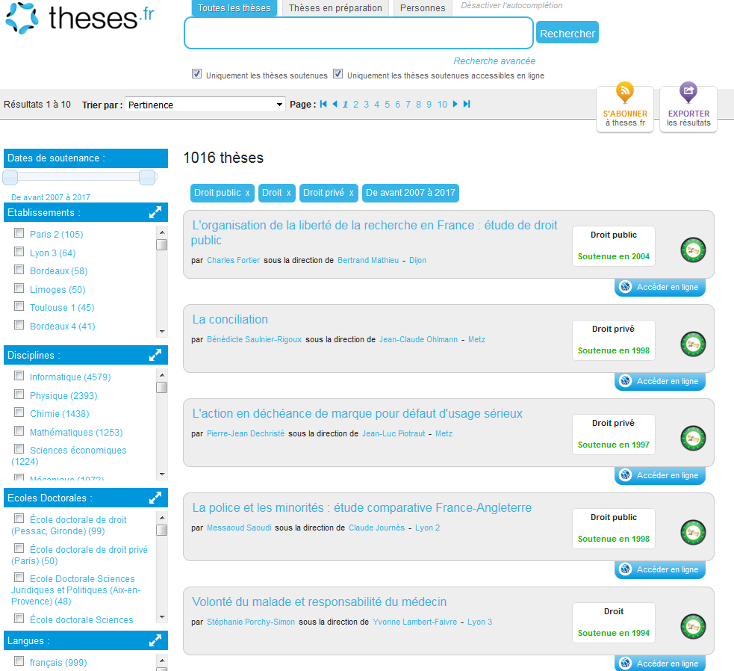

Slide 8
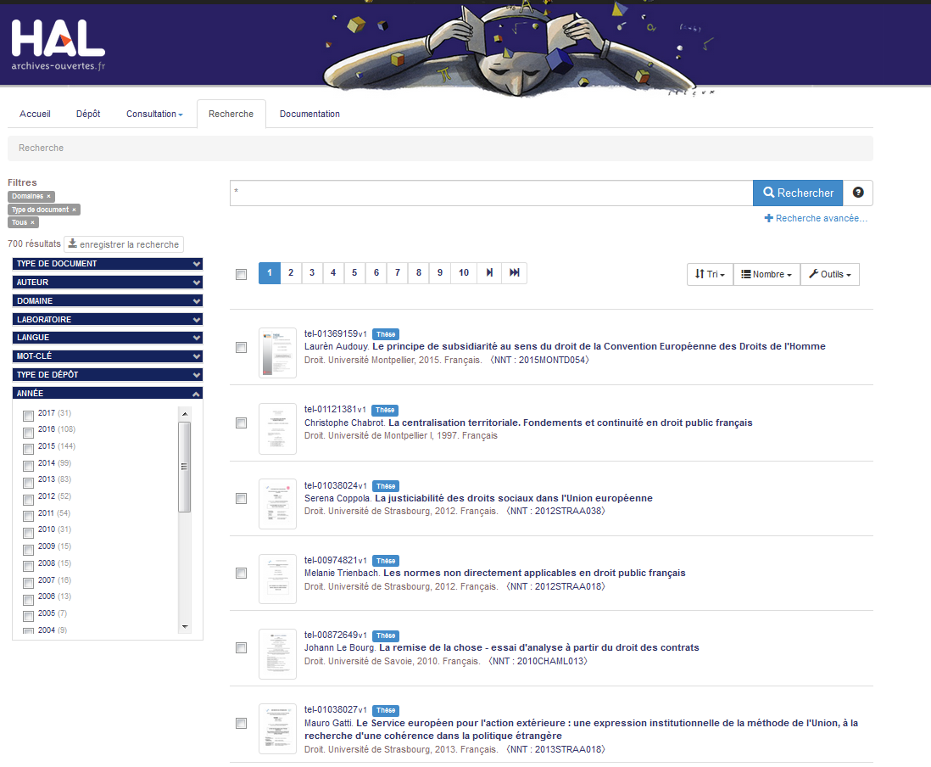

Slide 9
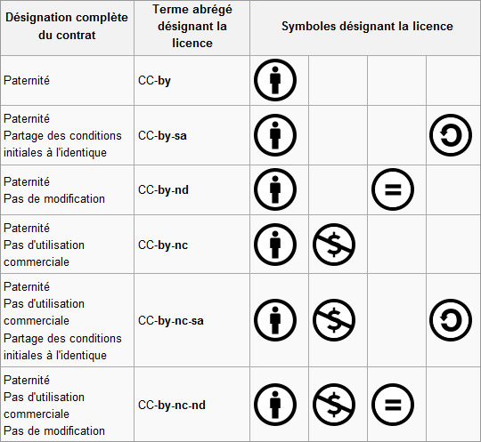
La protection de sa thèse mise en libre accès

